Slide 1

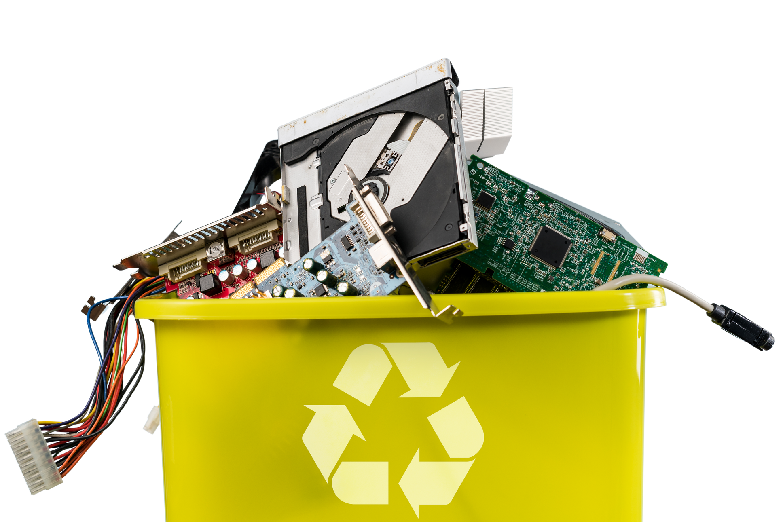
PEMANFAATAN HEWAN DALAM PENGOLAHAN LIMBAH MAKANAN
Pengantar Prinsip Keberlanjutan

Slide 2
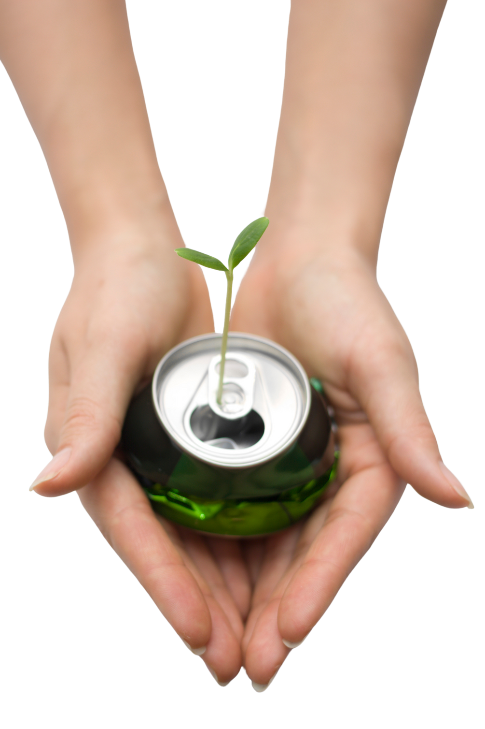
ANGGOTA KELOMPOK
Bryan Pamungkas Prahara
Rulyansyah Fajar Ramadhan
Ananda Aulia Nurramadhan
Arla Salsabila
Erin Cherryl Angela
Marshall Farrell Attalla K.
19625258
19625246
19625238
19625250
19625254
19625242

Slide 3

LATAR BELAKANG
Di Kampus Jatinangor, masih ditemukan tempat sampah yang berisi residu makanan yang berbaur dengan sampah-sampah lainnya. Hal ini dipicu oleh tiadanya fasilitas dan kesadaran untuk melakukan pemilahan sampah.
Limbah makanan dapat mengurangi kelayakan daur ulang dari material seperti plastik dan kertas. Tak hanya itu, limbah makanan menjadi rumah bagi vektor penyakit dan menghasilkan metana (CH4) saat terdekomposisi.

Slide 4





KETERKAITAN DENGAN TPB
Dapat menekan biaya untuk produksi pangan hewani menjadi lebih terjangkau.
Dapat membuat lingkungan kota dan permukiman menjadi lebih bersih dan sehat.
Dapat mendorong masyarakat untuk menjadi lebih bijak dalam mengelola limbah makanan.
Dapat mengurangi emisi gas rumah kaca, terutama metana (CH4).
Dapat mengurangi tekanan terhadap penggunaan lahan dan mencegah pencemaran tanah.

Slide 5
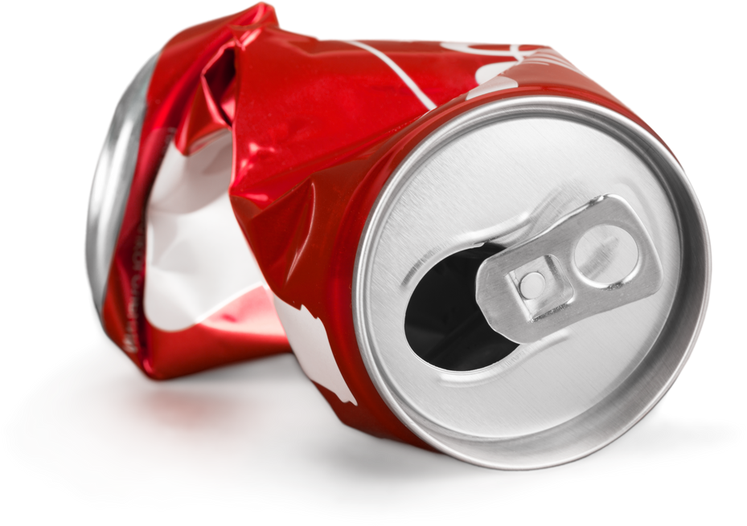
PENGAMBILAN DATA
01
Kuesioner Daring
02
Kuesioner dibuat menggunakan Google Forms. Responden berjumlah 23 orang yang berada di lingkungan kampus ITB Jatinangor.
02
Wawancara Luring
Dilakukan dengan total 10 orang narasumber. Narasumber terdiri dari pedagang di sekitar ITB Jatinangor, petugas kebersihan, dan konsumer makanan di sekitar ITB Jatinangor.

Slide 6
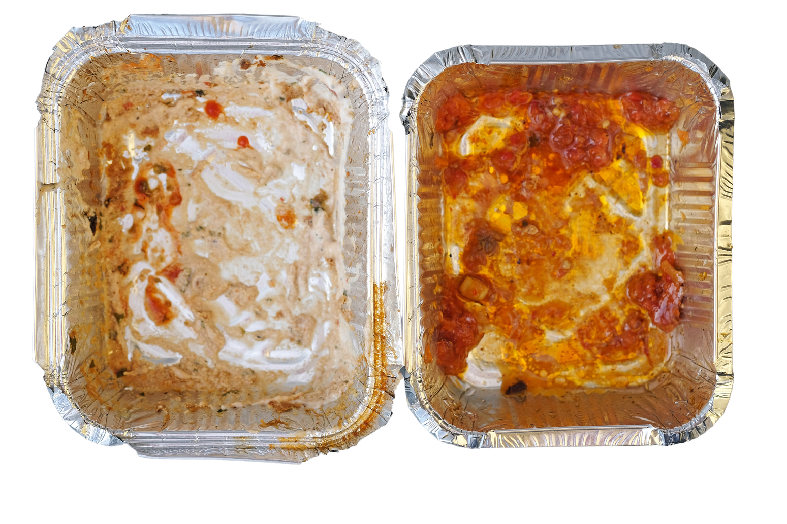
HASIL KUESIONER
Heatmap Hasil Kuesioner
Sangat tidak memuaskan
Sangat memuaskan
1
2
3
4
5
6
7
1 | 1 | 0 | 5 | 7 | 6 | 3 | Frekuensi pemisahan limbah makanan
0 | 1 | 0 | 3 | 7 | 7 | 5 | Kelayakan daur ulang limbah makanan
0 | 3 | 3 | 2 | 6 | 5 | 4 | Kecukupan tempat sampah
0 | 2 | 3 | 5 | 6 | 6 | 1 | Kejelasan label tempat sampah
0 | 1 | 3 | 7 | 10 | 2 | 1 | Kepuasan pengelolaan sampah

Slide 7
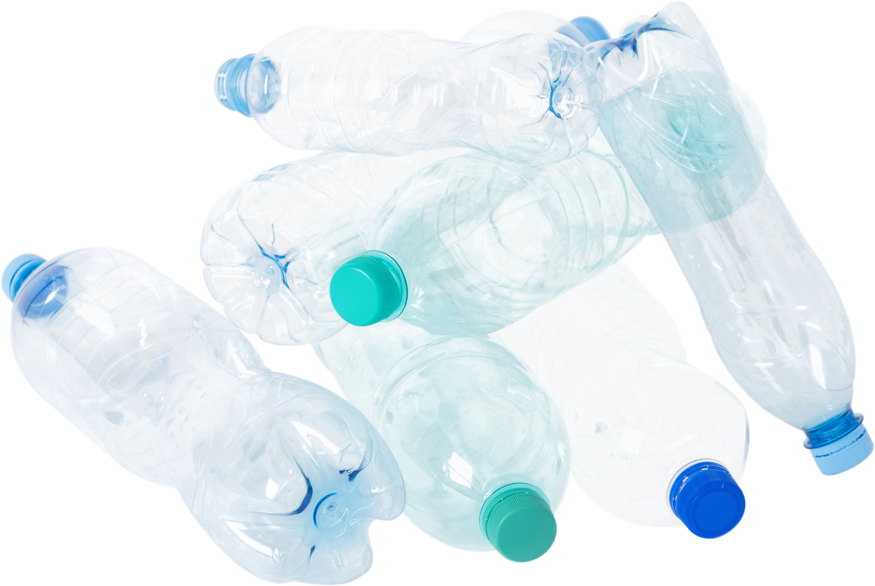
HASIL WAWANCARA
01
Responden masih belum memilah limbah makanan.
02
Pengetahuan tentang pengolahan limbah makanan masih rendah.
03
Fasilitas pemilahan limbah makanan di ITB masih belum memadai.
04
Penyebab utama limbah makanan adalah karena kekenyangan, tidak selera, atau terburu-buru.
05
Dampak limbah makanan yang paling dirasakan adalah bau dan lalat.

Slide 8
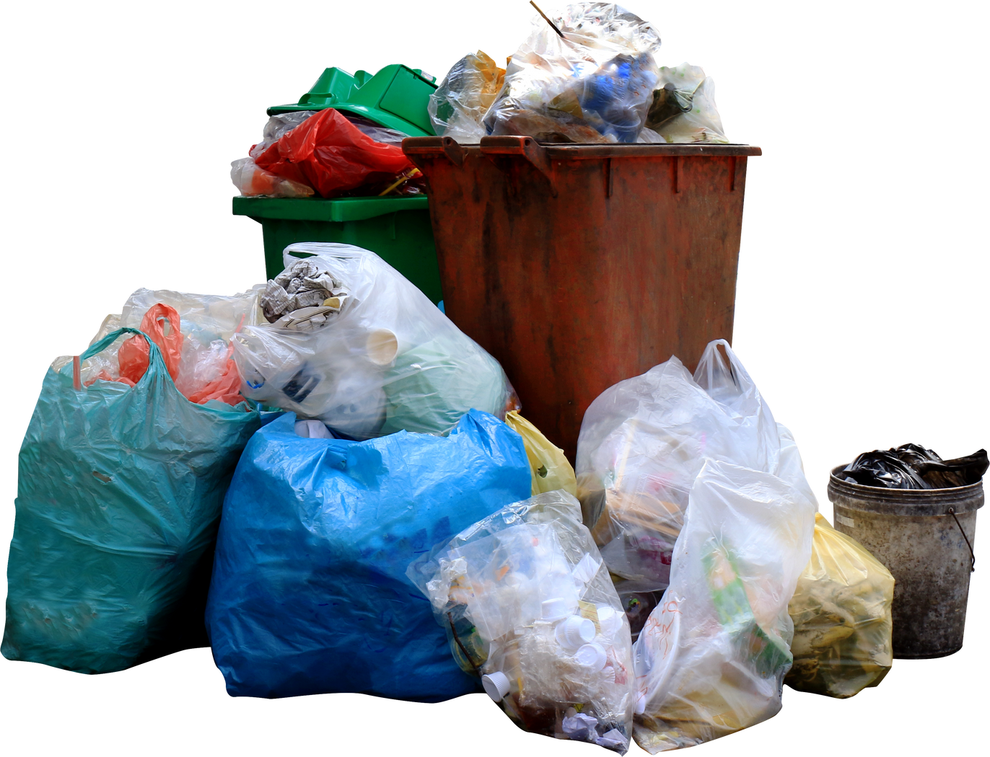
USULAN SOLUSI
01
Meningkatkan edukasi praktis mengenai pengolahan limbah.
Menyediakan fasilitas pemilahan limbah makanan yang jelas dan memadai di area kampus.
Mengimplementasikan sistem pengelolaan terintegrasi yang memanfaatkan solusi biologis seperti manggot.
02
03

Slide 9
TERIMA KASIH

